Slide 1
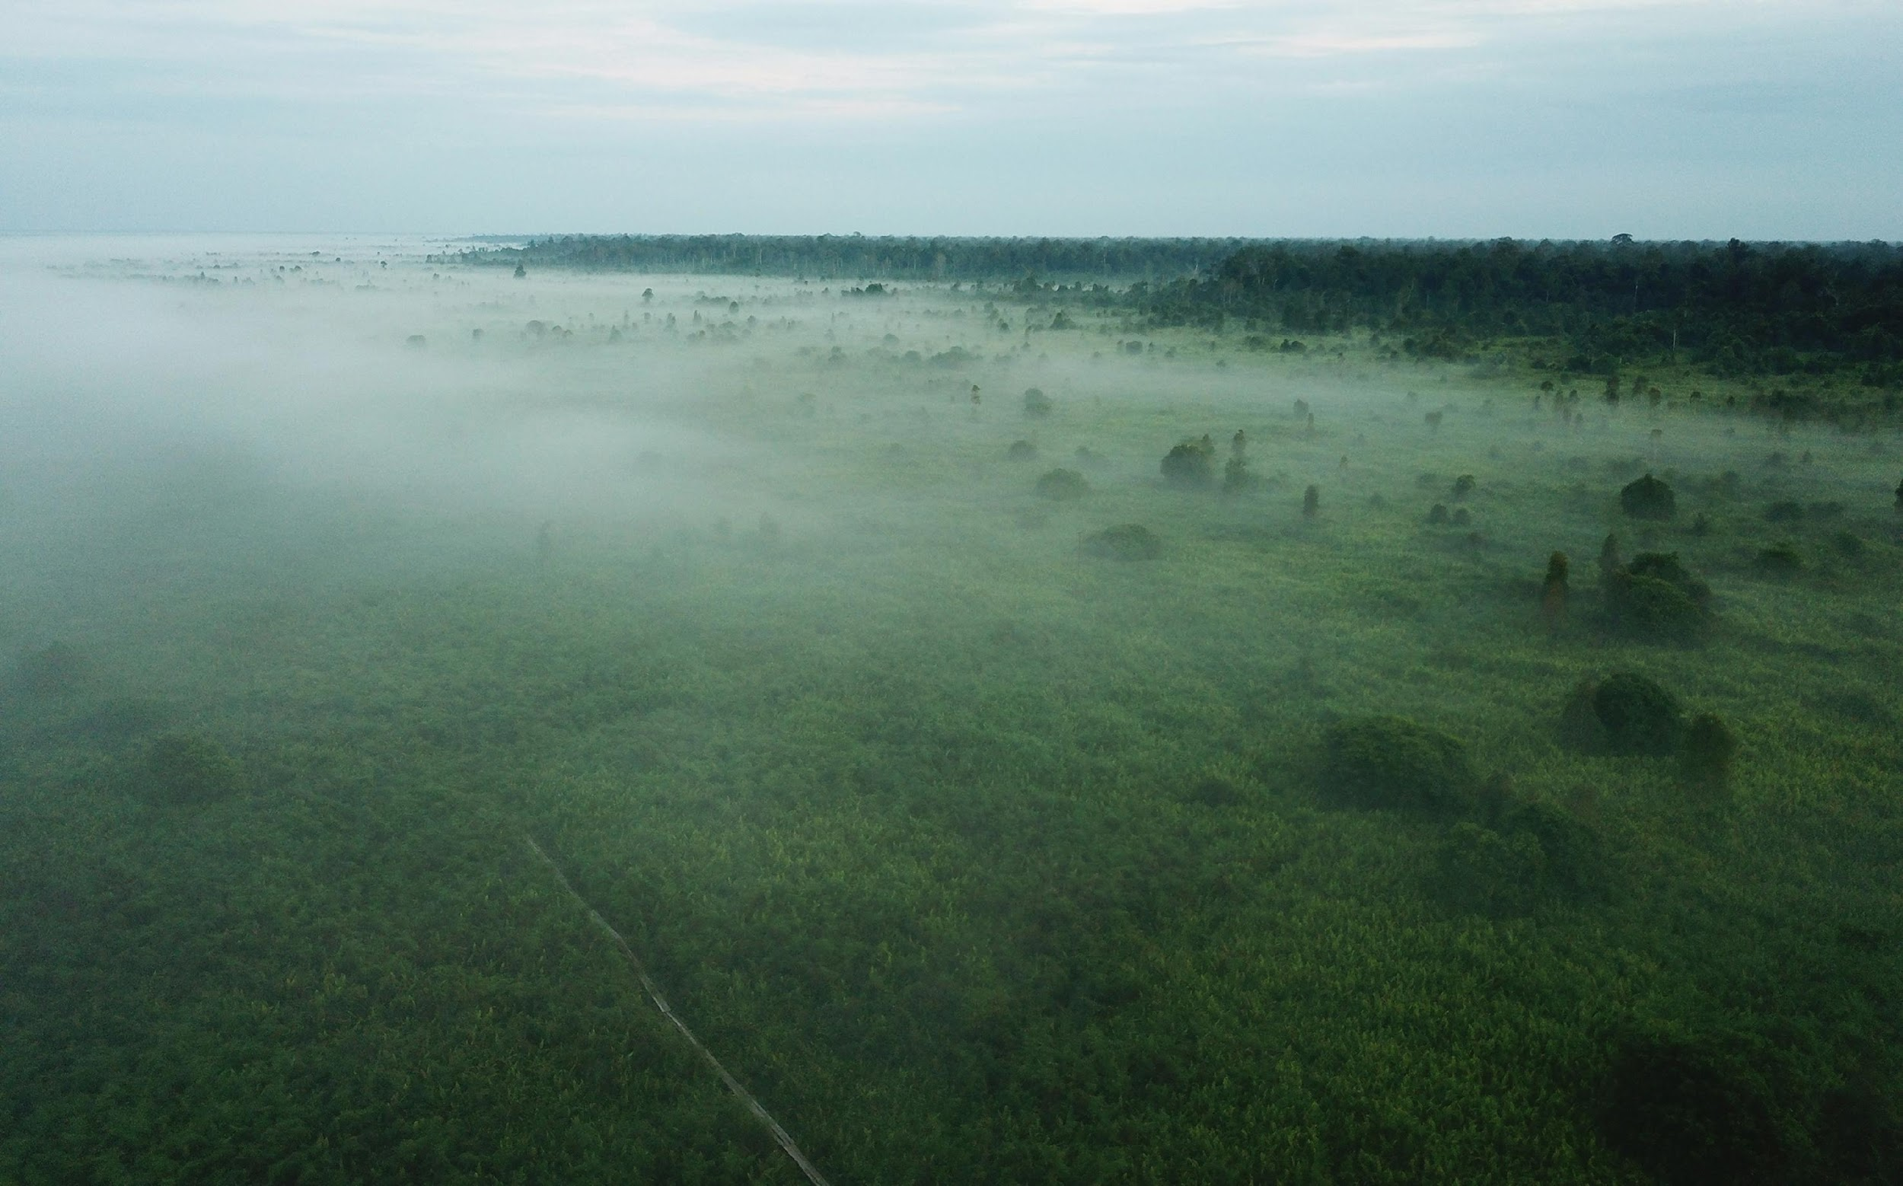
Katingan-Mentaya Project

Slide 2
Inisiatif restorasi ekosistem Katingan Mentaya Project memandang hutan sebagai penghasil beragam manfaat dengan memadu-serasikan antara usaha kehutanan dan konservasi melalui pengelolaan bentang alam berbasis ekosistem. Inisiatif ini dijalankan dalam bentuk usaha jasa lingkungan dengan memanfaatkan mekanisme perdagangan kredit karbon.
The project’s program supports coconut growers in the project zone to produce value-added products, particularly coconut sugar. The program now supports a permanent training center and processing facility and has supported farmers to establish purchasing contracts with local supermarkets.

Slide 3
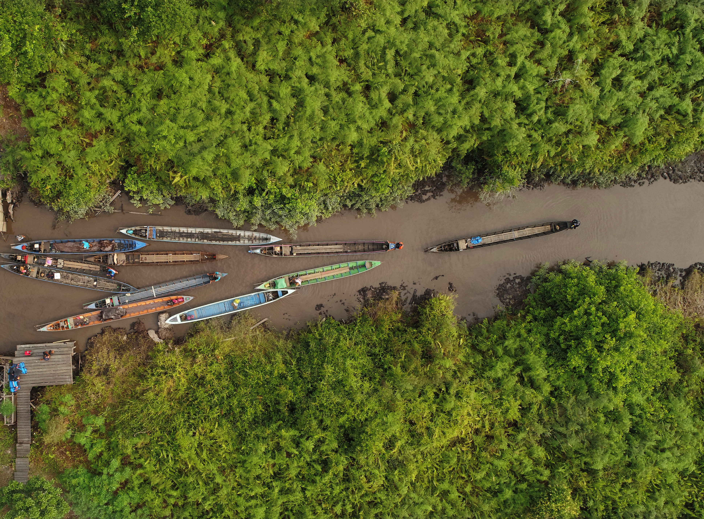
Gambaran Umum
Bertujuan untuk mengurangi emisi karbon, melindungi keanekaragaman hayati serta menciptakan peluang pembangunan ekonomi berkelanjutan.
Proyek pengurangan emisi di sektor lahan dan kehutanan terbesar di dunia, dengan total dampak setara dengan besaran emisi tahunan di negara Perancis.
Bermitra aktif dengan 34 desa yang berbatasan langsung dengan Kawasan restorasi ekosistem.
Berkomitmen untuk fokus berkontribusi di 9 dari 17 UN Tujuan Pembangunan Berkelanjutan

Slide 4
Lokasi Katingan-Mentaya Project
Lokasi
Kalimantan Tengah, Indonesia
Melindungi satu kawasan hutan rawa gambut utuh terbesar di Asia Tenggara, seluas lebih dari 157.000 hektar
Melalui Restorasi Ekosistem, Katingan Mentaya Project dapat mencegah pelepasan gas rumah kaca setara dengan 7.5 juta tCO₂e setahun
Ancaman
Kebakaran hutan gambut di Kalimantan pada tahun 2019 telah menyebabkan kabut asap beracun di Asia Tenggara, memaksa penutupan sekolah dan bandara..
Melindungi hutan tropis dari deforestasi dan degradasi adalah hal yang sangat penting untuk menekan dampak pemanasan global

Slide 5
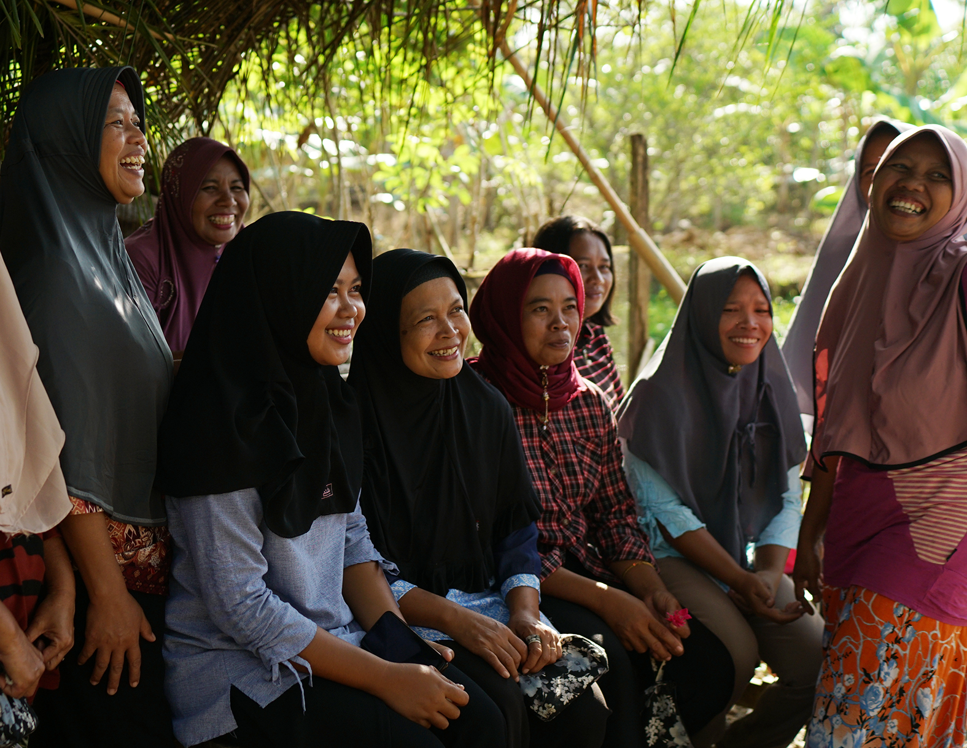
Bermitra dengan Masyarakat Lokal untuk Perubahan Transformatif
Keterangan foto: Petani organik dari Desa Ganepo. Dengan bantuan dari Katingan Mentaya Project, sebanyak 5 kelompok tani perempuan (1 group terdiri dari 20 perempuan tangguh) telah beralih ke pertanian organic.

Slide 7
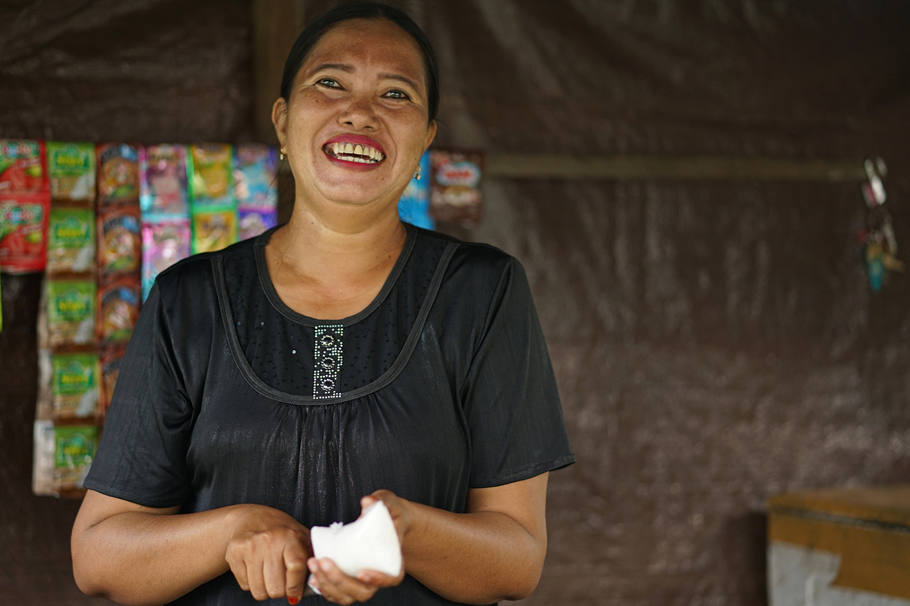
Kredit Mikro
Kredit mikro untuk pembangunan berbasis masyarakat (63% dari penerima manfaat adalah perempuan) memberikan kesempatan untuk pengembangan individu. Dana tersebut memungkinkan penerima manfaat untuk membiayai usaha kecil dan kegiatan pertanian.
Ketarangan foto: Setelah mendapat kredit mikro senilai 3 juta rupiah, Esti tidak lagi hanya mengandalkan berjualan kue dan gorengan, tapi kini berjualan minuman dan sarapan di warung sekolah dekat rumahnya. Hidup Esti perlahan mulai berubah.

Slide 8
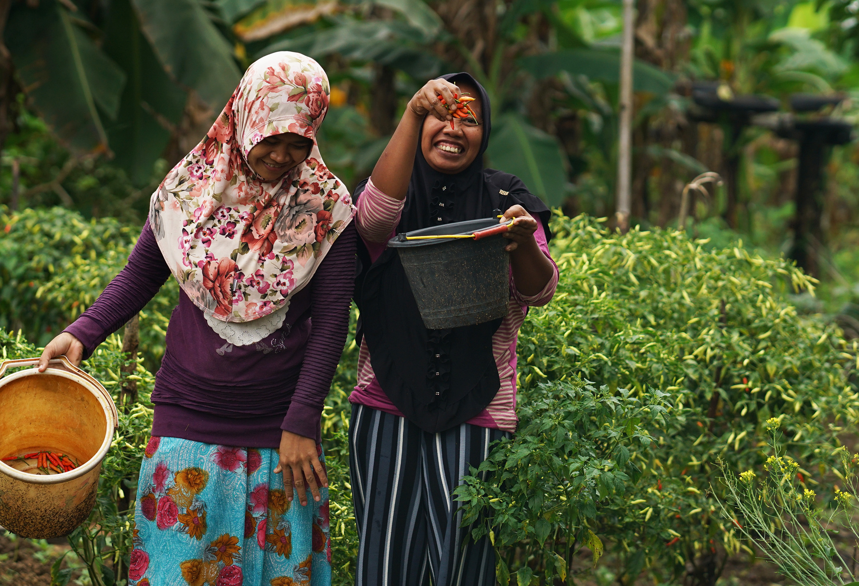
Pertanian
Berinvestasi besar dalam inisiatif-inistiatif yang dapat meningkatkan manajemen pertanian, agar petani mampu mengurangi penggunaan bahan kimia buatan dan menghindari penggunaan api dalam pembukaan lahan.
Keterangan foto: “Tidak ada yang mau makan racun. Berkat inisiatif pertanian ‘Tanpa Bakar Tanpa Kimia’ yang difasilitasi oleh Katingan Mentaya Projek, masyarakat di desa Ganepo makan sayuran bebas bahan kimia. Ini juga membantu kami menghemat biaya,” kata Mutmainah, petani dari Desa Ganepo yang telah beralih ke pertanian organik.

Slide 9
Agroforestry
Seperti halnya pertanian, agroforestri juga menjadi fokus, karena perannya dalam mendukung mata pencaharian lokal dan mengurangi risiko kebakaran di area yang terdegradasi.
Keterangan foto: Katingan Mentaya Project memberikan petani bibit mete dan vanili, serta membekali mereka dengan pelatihan mengelola pertanian berkelanjutan. Saat ini ada 5 kelompok tani di 3 desa yang berpartisipasi dalam inisiatif agroforestri ini.

Slide 10
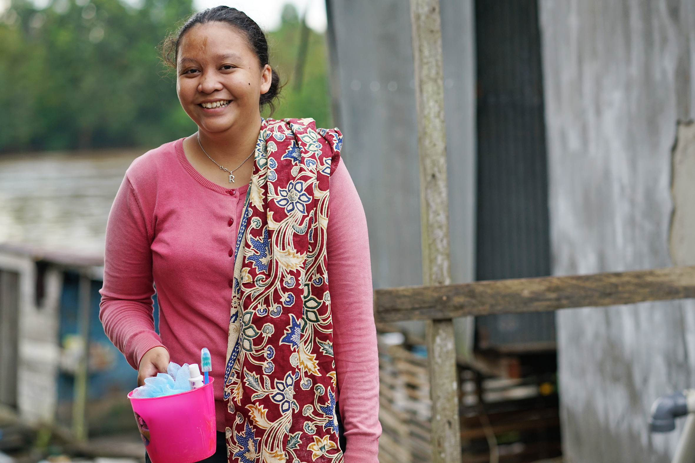
Layanan Sanitasi yang Lebih Baik
Katingan Mentaya Project mendukung prakarsa untuk meningkatkan sanitasi, menggantikan jamban sungai dengan jamban darat di dalam rumah
Keterangan foto: Sebelumnya warga Desa Parupuk tidak memiliki jamban di rumah. Sekarang orang-orang seperti Nurwenda, 23 tahun, memiliki layanan sanitasi dan akses air bersih yang lebih baik.

Slide 11
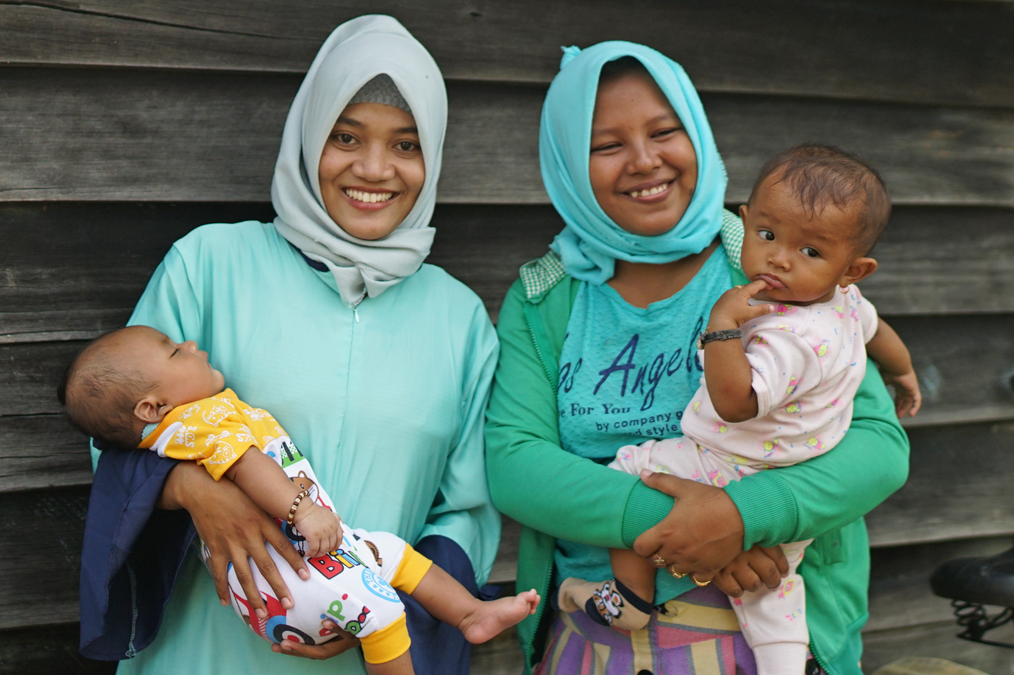
Peningkatan Kesehatan Masyarakat
Saat ini, masyarakat di sekitar Kawasan konsesi hanya memiliki akses perawatan kesehatan yang paling dasar. Katingan Mentaya Project berupaya untuk memperbaiki hal ini dengan bekerja sama dengan pemerintah daerah untuk meningkatkan akses ke layanan kesehatan dan membantu pemerintah daerah dalam menyediakan pendidikan kesehatan di tingkat desa.

Slide 12
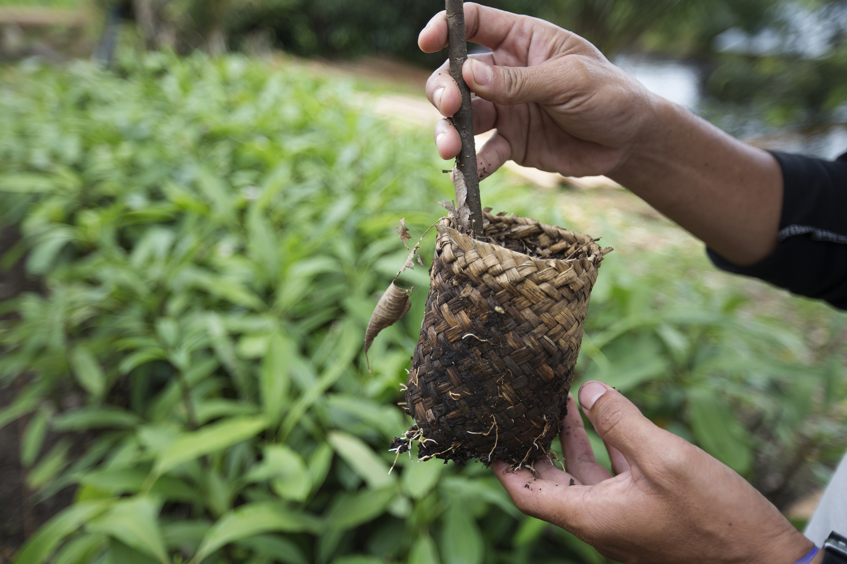
Keranjang Bibit dari Purun
Katingan Mentaya Project mendukung produksi keranjang untuk bibit dari purun yang mudah teruari. Kelompok perempuan dari tiga desa terlibat dalam produksi keranjang ini.

Slide 13
Bambu
Katingan Mentaya Project bekerja sama dengan Yayasan Bambu Lestari dalam kegiatan pembibitan bambu dan program pelatihan komunitas desa bambu.

Slide 14
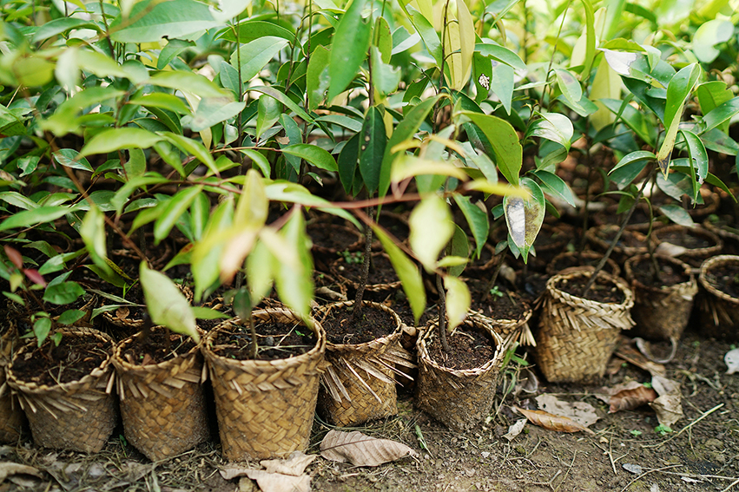
Persemaian
Katingan Mentaya Project mendukung kegiatan pembibitan pohon yang dikelola masyarakat, melalui pembelian bibit untuk digunakan dalam upaya reforestasi.

Slide 15
Kelapa
Katingan Mentaya Project mendukung petani kelapa untuk menghasilkan produk bernilai tambah, seperti contohnya gula kelapa. Program ini sekarang telah memiliki pusat pelatihan permanen dan rumah produksi. Katingan Mentaya Project juga telah bekerjasama dengan supermarket lokal untuk memasarkan produk ini.

Slide 16
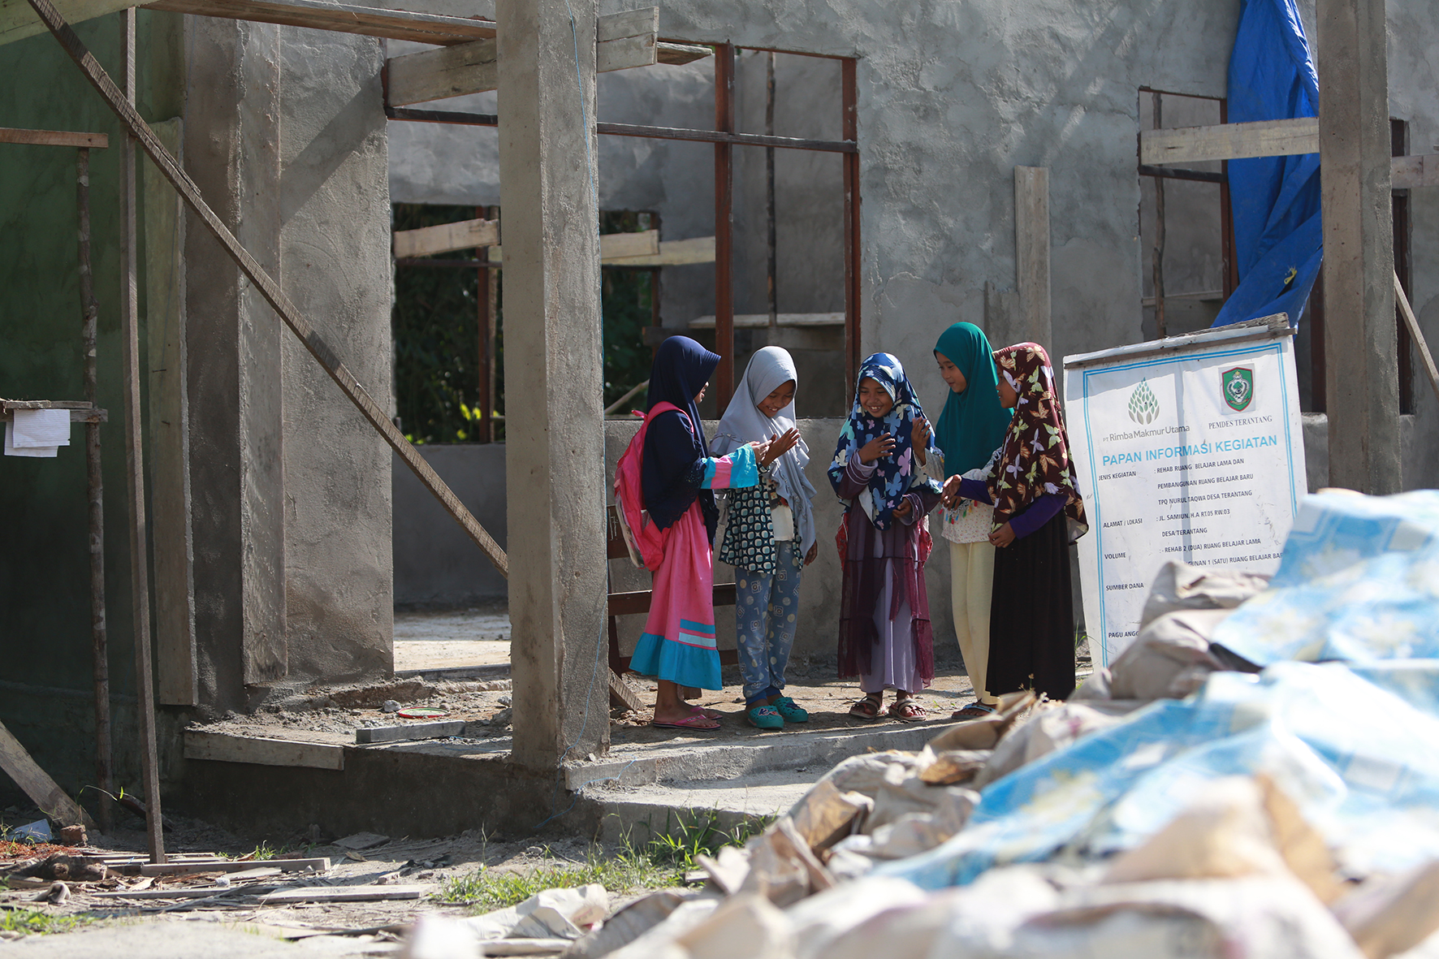
Bantuan Infrasturktur
Katingan Mentaya Project mendukung pembangunan infrastruktur desa, seperti jalan desa, sekolah dan balai pertemuan.
Keterangan foto: Untuk meningkatkan kesejahteraan dan pendidikan masyarakat, Katingan Mentaya Project bekerja sama dengan masyarakat Desa Terantang untuk memfasilitasi renovasi dan perluasan sekolah.

Slide 17
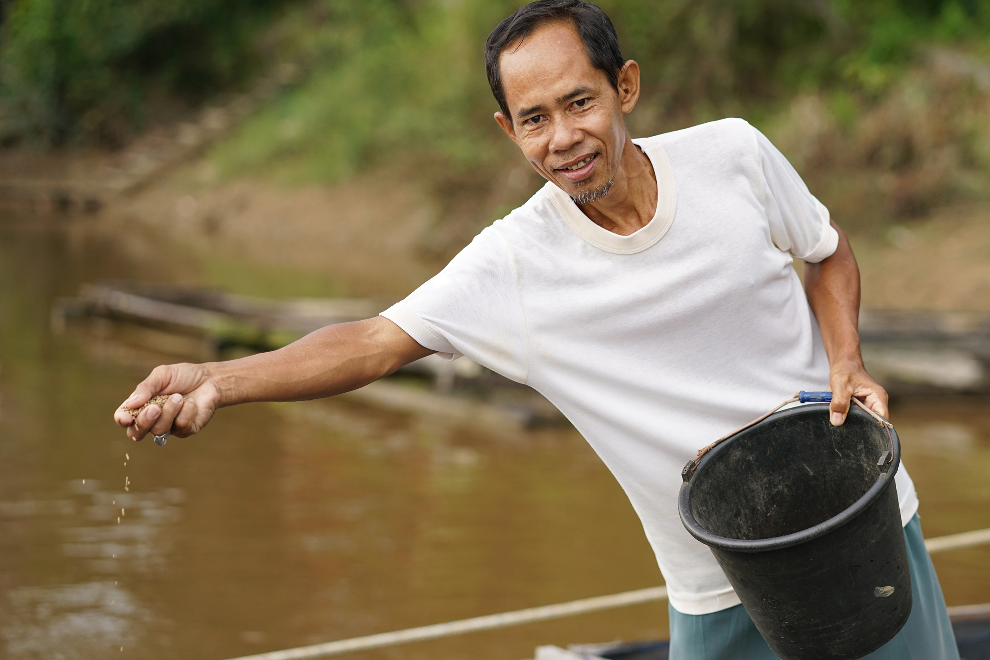
Sektor Perikanan
Katingan Mentaya Project mendukung masyarakat dalam mengelola sumber daya secara berkelanjutan dan meningkatkan taraf hidup komunitas lokal.
The project’s program supports coconut growers in the project zone to produce value-added products, particularly coconut sugar. The program now supports a permanent training center and processing facility and has supported farmers to establish purchasing contracts with local supermarkets.
Keterangan foto: “Dukungan dari Katingan Mentaya Project telah membantu meningkatkan penghasilan saya. Saya juga mendapatkan pengetahuan penting. Kami diajari untuk memantau pertumbuhan ikan kami setiap hari. Kami sekarang punya jadwal memberi makan ikan. Sekarang semuanya sudah dikelola dengan baik,” kata Nasrullah, seorang petani ikan.

Slide 18
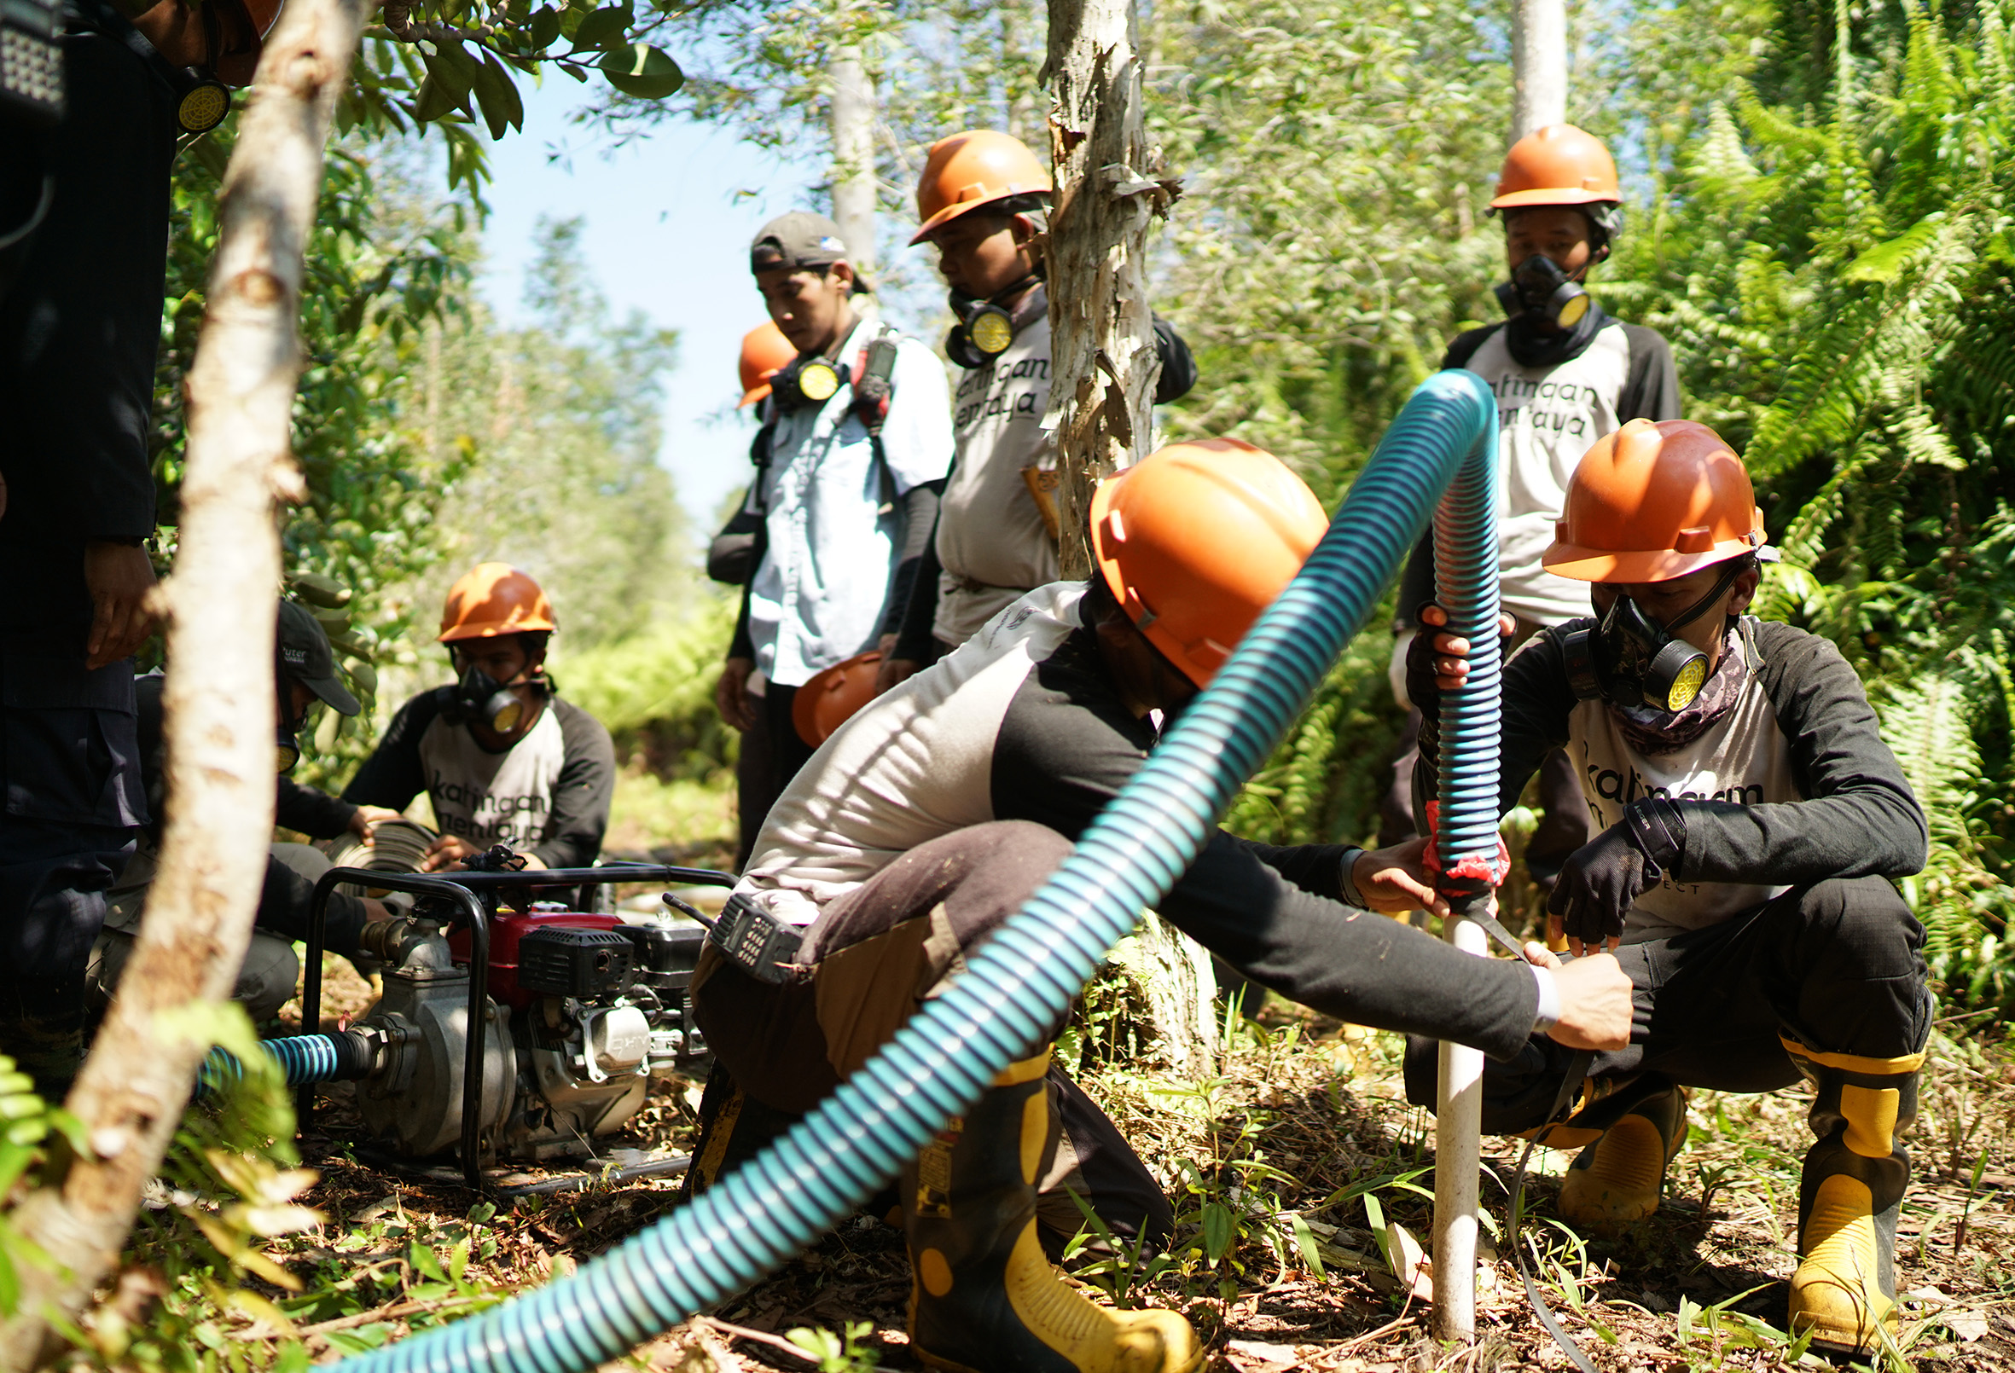
Pencegahan dan Penanggulangan Kebakaran
The project takes fire prevention and response very seriously. Key activities throughout the project zone include:
Pemetaan kebakaran partisipatif untuk mengidentifikasi lokasi dengan potensi risiko bagi masyarakat dan zona proyek.
Pengembangan sistem peringatan dini, patroli dan sistem radio komunitas.
Pengembangan tim pemadam kebakaran (Regu Siaga Api) yang terdiri dari anggota masyarakat setempat dan penyediaan peralatan dan pelatihan untuk mereka.
Program peningkatan kesadaran bagi masyarakat
Sistem peringatan dini berdasarkan pesan otomatis dalam menanggapi hotspot yang terdeteksi satelit.

Slide 19
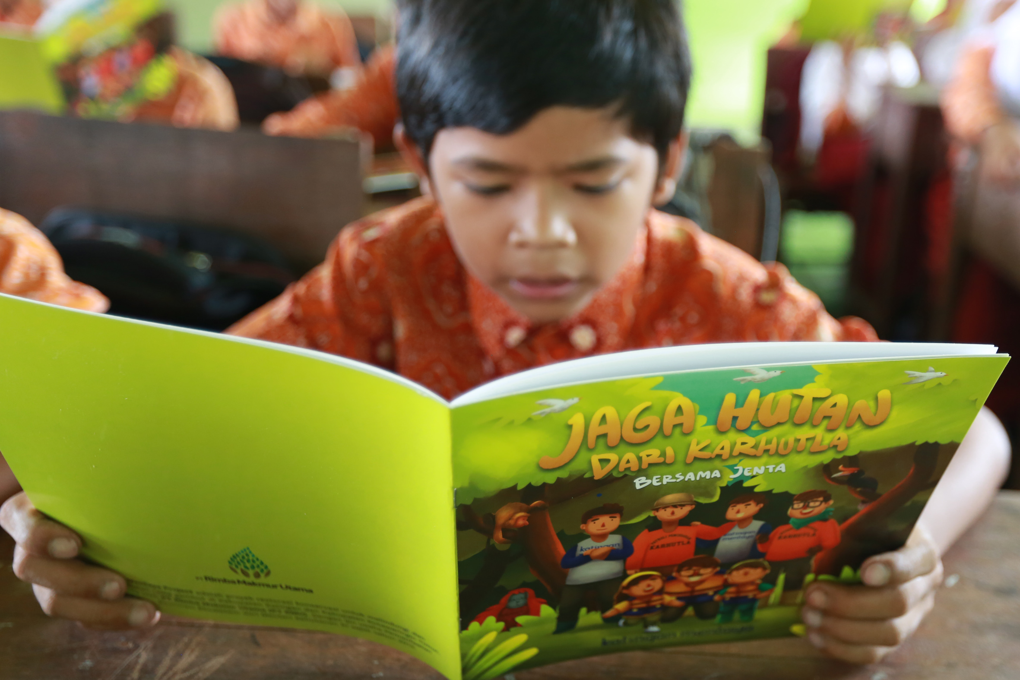
Meningkatkan Kesadaran Lingkungan
Sebelum memasuki musim kemarau pada tahun 2020, Katingan Mentaya Project telah menerbitkan tiga buku komik yang tersedia untuk anak-anak sekolah guna meningkatkan kesadaran tentang kebakaran hutan dan lahan serta upaya pencegahannya. Buku komik tersebut dikirim ke 40 sekolah di dalam dan sekitar kawasan konsesi, memberikan akses ke lebih 4.000 murid.

Slide 20
Sebagai bagian dari upaya pengembangan masyarakat, Katingan Mentaya Project bertujuan untuk mendorong literasi, pembelajaran, dan kecintaan membaca bagi anak-anak sekolah. Katingan Mentaya Project berusaha menggunakan kekuatan buku untuk mengatasi salah satu masalah dunia yang paling mendesak: lingkungan. Katingan Mentaya Project telah menyediakan sejumlah sudut baca bagi beberapa Sekolah Dasar untuk membantu mereka mengakses buku-buku berkualitas tinggi dan menarik tentang alam dan lingkungan.

Slide 21
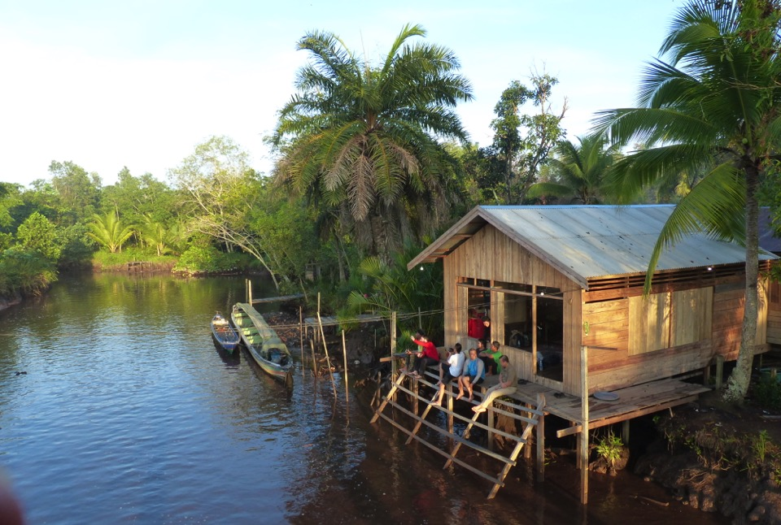
Tantangan
Kejelasan peraturan mengenai nilai ekonomi karbon
Kondisi pendukung ekosistem
Mekanisme pasar yang kredibel

Slide 22
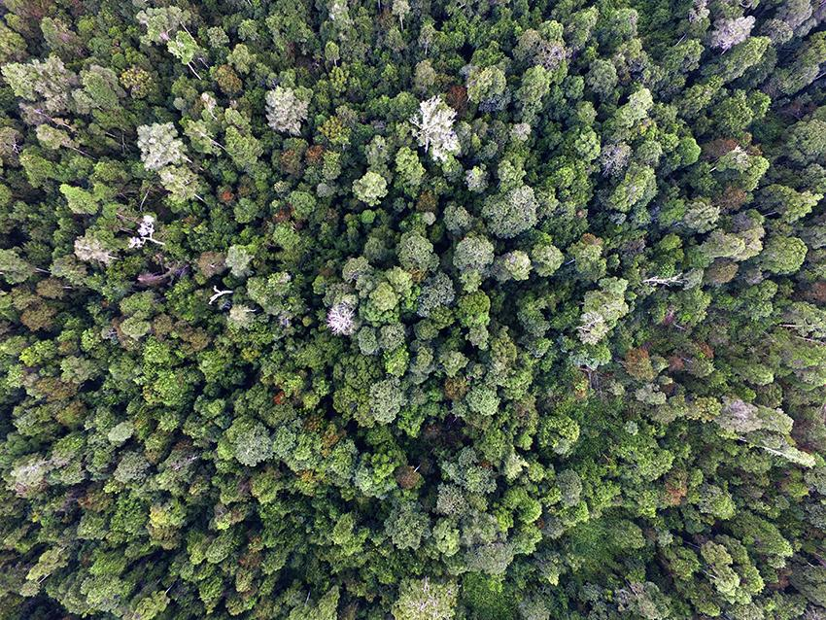
www.katinganmentaya.com

